Slide 1
INTERMAT Funktioner af flere variable
$$f\left(x,y,z\right)=\sin\left(x\right)y^{2}+ln⁡(z)$$

Slide 2
Funktioner af flere variable (her to)
$$f\left(x,y\right)=\frac{5\cos\left(x^{2}+y^{2}\right)}{{2+x}^{2}+y^{2}}$$

Slide 3
Et andet eksempel
$$f\left(x,y\right)=x^{2}−y^{2}$$
Minimum/Maximum??
Hvordan differentierer man, når der er flere variable?
Partiel differentiation!

Slide 4
Partielle afledede
$$f\left(x,y\right)=x^{2}−y^{2}$$
$f_{x}^{′}\left(x,y\right)=2x$
$f_{y}^{′}(x,y)=−2y$
$f_{x}^{′}\left(x,y\right)=0?$
$f_{y}^{′}\left(x,y\right)=0?$
Minimum/Maximum??

Slide 5
Partielle afledede
$$f\left(x,y\right)=x^{2}−y^{2}$$
$f_{x}^{′}\left(x,y\right)=2x$
$f_{y}^{′}(x,y)=−2y$
Dobbelt afledede ☺
$f_{xx}^{′′}(x,y)=2$
$f_{yy}^{′′}\left(x,y\right)=−2$
$f_{xy}^{′′}\left(x,y\right)=0$
$f_{yx}^{′′}\left(x,y\right)=0$
Disse fire tal kan arrangeres i en matrix, hvis determinant siger noget om min og maks!

Slide 6
Partielle afledede
Prøv selv at differentiere partielt:$f\left(x,y\right)=x^{3}+xy$
For at finde den afledede efter x, forestiller man sig at y er et konstant tal:
$f_{x}^{′}\left(x,y\right)={3x}^{2}+y$
For at finde den afledede efter y, forestiller man sig at x er konstant:
$f_{y}^{′}\left(x,y\right)=x$
De fire dobbelt-afledede (eller er der kun 3?):
$f_{xx}^{′′}\left(x,y\right)=6x$, $f_{yy}^{′′}\left(x,y\right)=0$, $f_{xy}^{′′}\left(x,y\right)=1$, $f_{yx}^{′′}\left(x,y\right)=1$

Slide 7
Stationære punkter
$\left(x_{0},y_{0}\right)$ kaldes et stationært punkt, hvis begge partielle afledede er nul:
$f_{x}^{′}\left(x_{0},y_{0}\right)=0$
$f_{y}^{′}\left(x_{0},y_{0}\right)=0$
Så er grafens tangentplan vandret – og så kan der være et maks eller et min ☺ (eller et sadelpunkt ☹)

Slide 8
Tangentplan
Q: Hvordan hælder grafen i et bestemt punkt?
A: Beregn de partielle afledede og dan tangentplanen:
$f_{x}^{′}\left(x_{0},y_{0}\right)=a$
$f_{y}^{′}\left(x_{0},y_{0}\right)=b$
$f\left(x_{0},y_{0}\right)=z_{0}$
$z=a\left(x−x_{0}\right)+b\left(y−y_{0}\right)+z_{0}$
Det er Taylor-approksimation til første orden!

Slide 9
Tangentplan
Q: Hvordan hælder grafen i et bestemt punkt?
A: Beregn de partielle afledede og dan tangentplanen:
Kan vi lave et andenordens Taylorpolynomium??
$f_{x}^{′}\left(x_{0},y_{0}\right)=a$
$f_{y}^{′}\left(x_{0},y_{0}\right)=b$
$f\left(x_{0},y_{0}\right)=z_{0}$
$z=a\left(x−x_{0}\right)+b\left(y−y_{0}\right)+z_{0}$
Det er Taylor-approksimation til første orden!

Slide 10
Hesse-matricen
Hessematricen beskriver fladens krumning i et punkt
$$H=\left[\begin{matrix}f_{xx}^{′′}\left(x_{0},y_{0}\right) & f_{xy}^{′′}\left(x_{0},y_{0}\right) \\ f_{yx}^{′′}\left(x_{0},y_{0}\right) & f_{yy}^{′′}\left(x_{0},y_{0}\right)\end{matrix}\right]$$
En flade kan krumme både op og ned i et bestemt punkt…

Slide 11
Hesse-matricen
Hessematricen beskriver fladens krumning i et punkt
$$H=\left[\begin{matrix}f_{xx}^{′′}\left(x_{0},y_{0}\right) & f_{xy}^{′′}\left(x_{0},y_{0}\right) \\ f_{yx}^{′′}\left(x_{0},y_{0}\right) & f_{yy}^{′′}\left(x_{0},y_{0}\right)\end{matrix}\right]$$
Taylorpolynomiet til anden orden (her med $x_{0}=0$ og $y_{0}=0$):
$$z=\frac{1}{2} \left[\begin{matrix}x & y\end{matrix}\right]⋅H⋅\left[\begin{aligned}x \\ y\end{aligned}\right] + f_{x}^{′}\left(0,0\right)x+f_{y}^{′}\left(0,0\right)y + z_{0}$$
I et stationært punkt er $f_{x}^{′}\left(0,0\right)=0, f_{y}^{′}\left(0,0\right)=0$:
$$z=\frac{1}{2} \left[\begin{matrix}x & y\end{matrix}\right]⋅H⋅\left[\begin{aligned}x \\ y\end{aligned}\right] + z_{0}$$

Slide 12
Stationære punkter
Hessematricen i et stationært punkt $\left(x_{0},y_{0}\right)$:
$$H=\left[\begin{matrix}f_{xx}^{′′}\left(x_{0},y_{0}\right) & f_{xy}^{′′}\left(x_{0},y_{0}\right) \\ f_{yx}^{′′}\left(x_{0},y_{0}\right) & f_{yy}^{′′}\left(x_{0},y_{0}\right)\end{matrix}\right]$$
Determinanten fortæller om $\left(x_{0},y_{0}\right)$ er et ekstremums-punkt eller et sadelpunkt!
$\det\left(H\right)>0:$ ekstremum.
$\det\left(H\right)<0:$ sadel.
$\det\left(H\right)=0:$ …

Slide 13
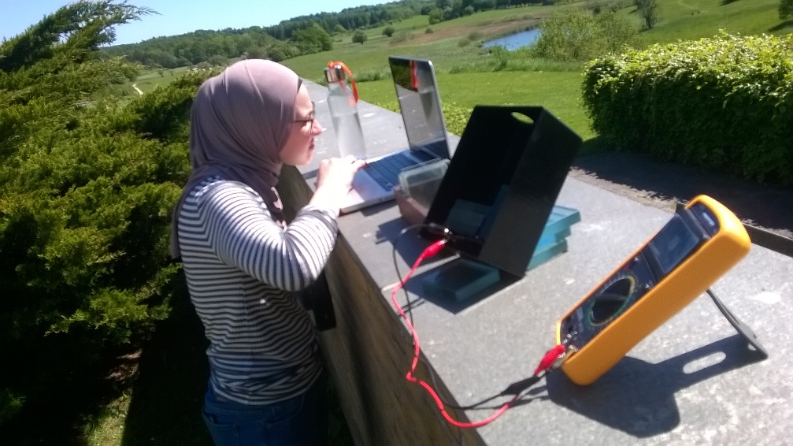
Det ser vi på næste (sidste!) gang:
Lineær regression: hvorfor virker formlen?
Ophobningsloven: hvordan beregner man usikkerhed fra flere fejlkilder?

